Slide 1
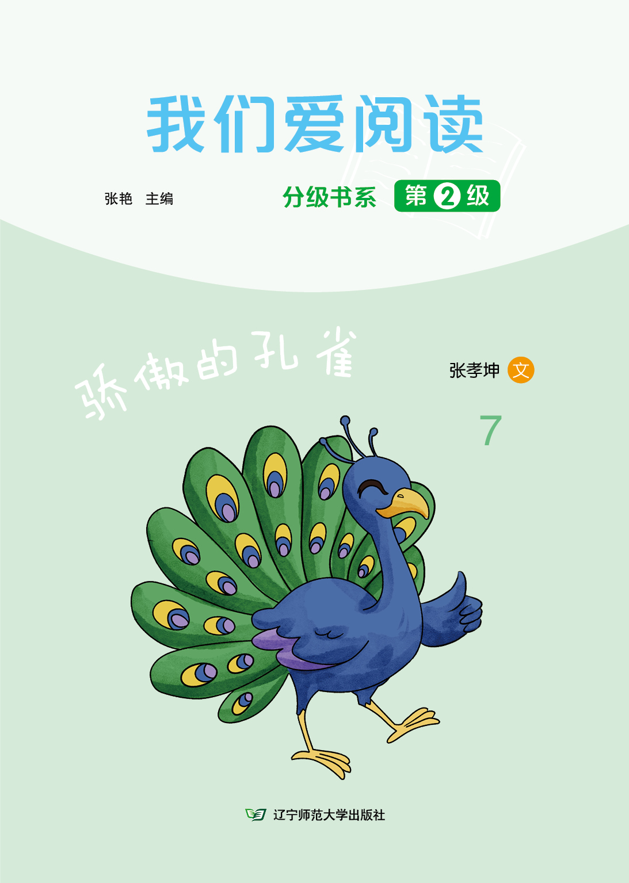


Slide 2
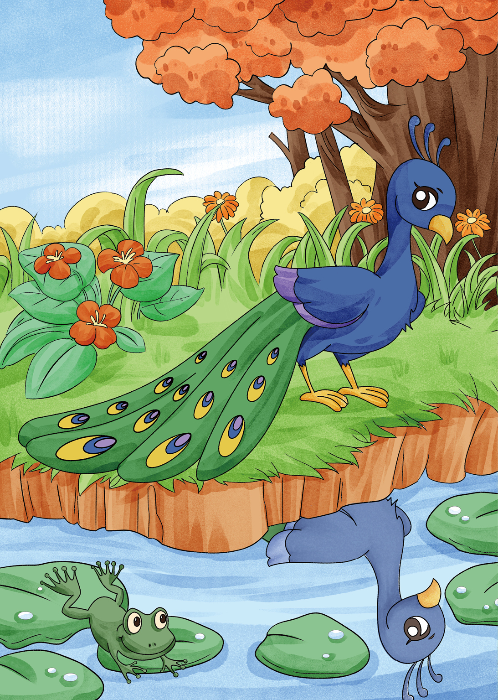
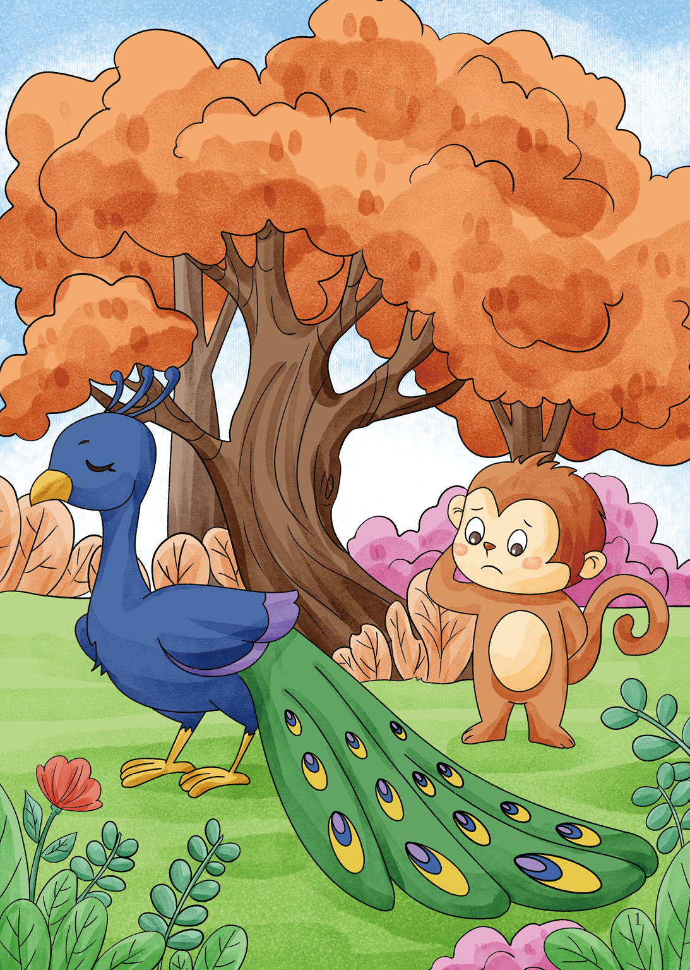
孔雀认为自己的尾巴五彩斑斓，特别漂亮，他很瞧不起别的小动物。
它看见小猴子的尾巴，摇头说：“太细了。”

Slide 3
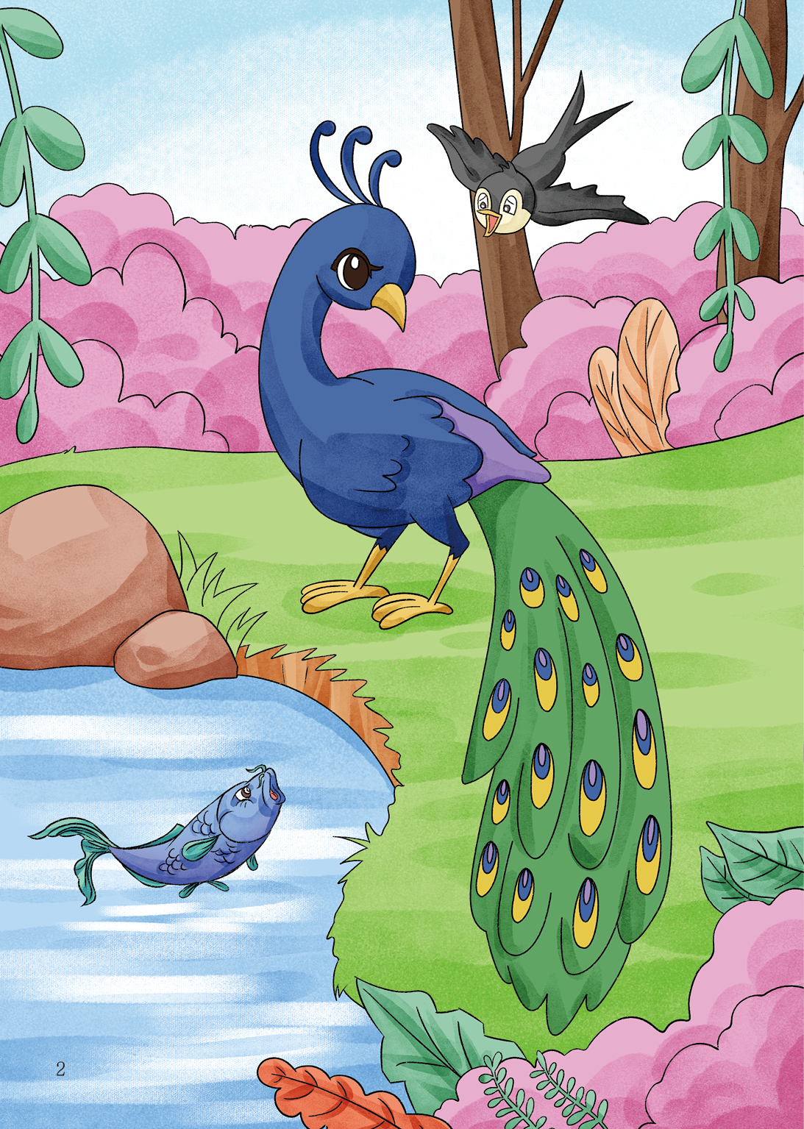
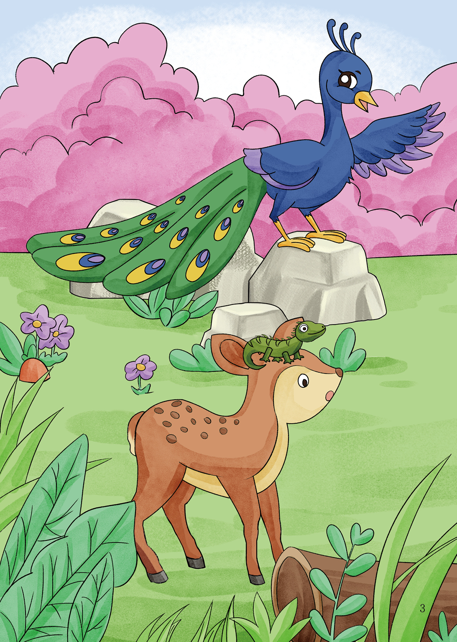
它看见燕子和小鱼的尾巴，摇头说：“太小了。”
它看见小鹿和蜥蜴的尾巴，摇头说：“太短了。”

Slide 4
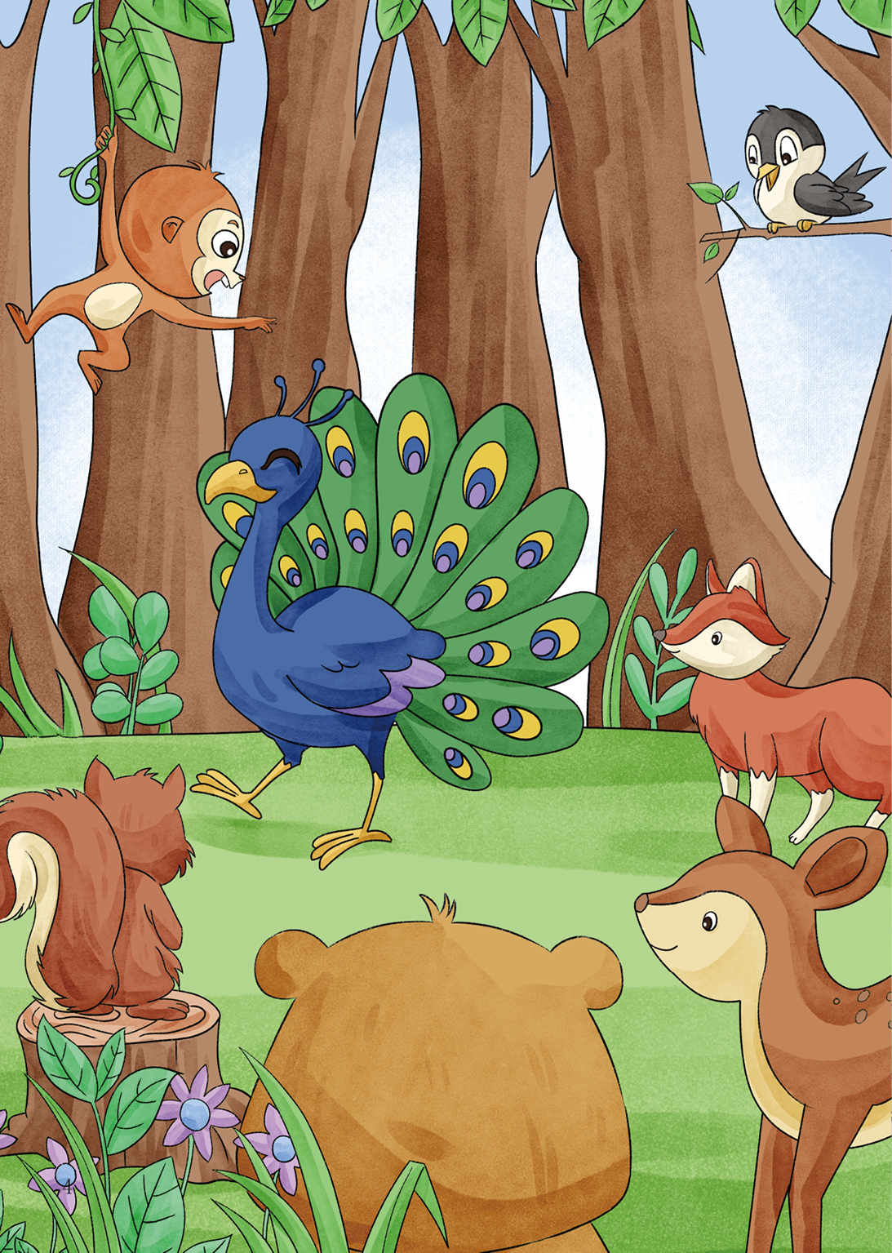
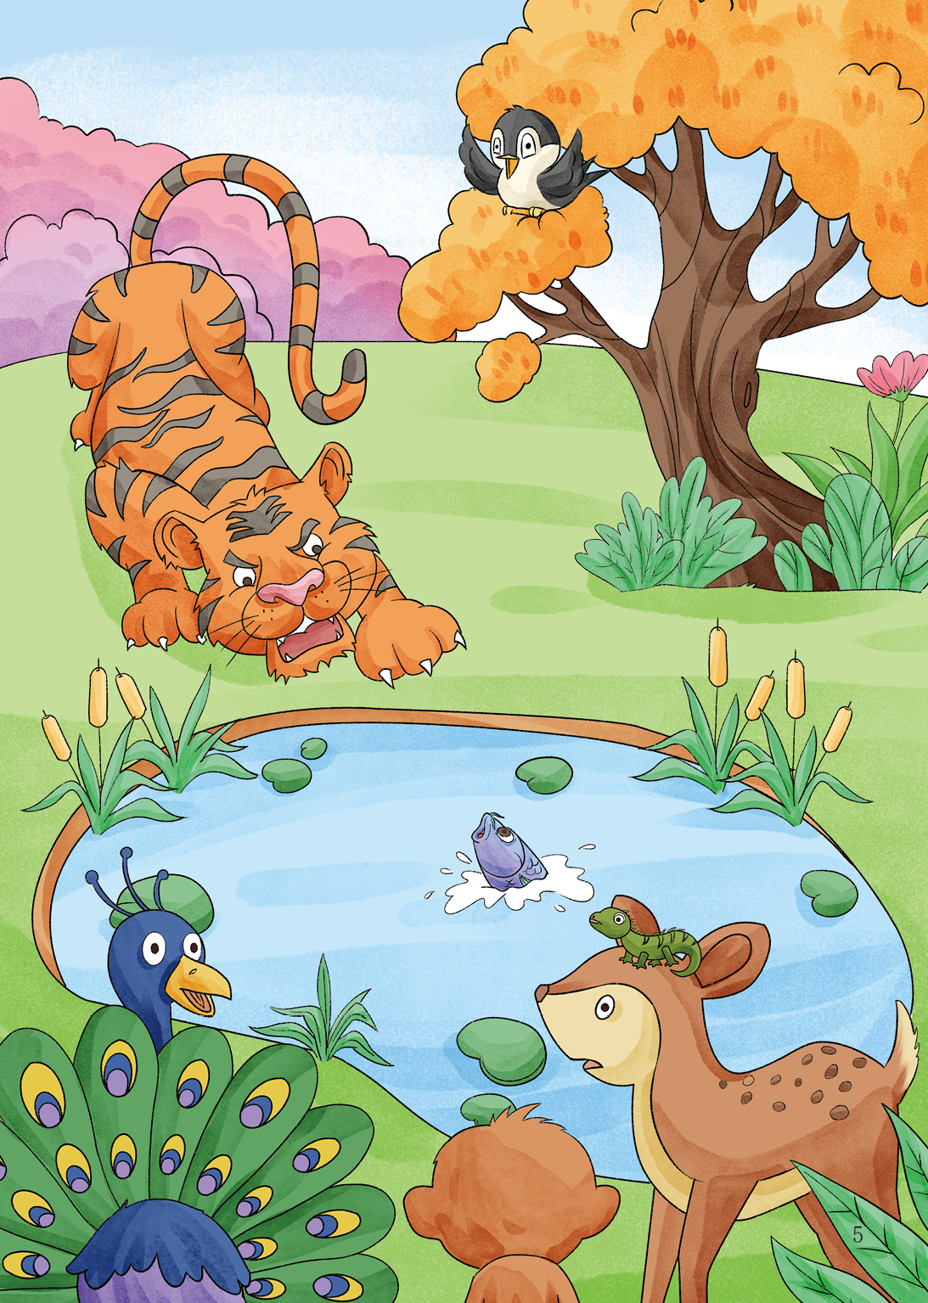
它把自己的尾巴张得大大的，仰着头骄傲地走在小动物中间。
突然，小鹿的尾巴竖了起来，这代表有危险了！原来一只饥饿的大老虎悄悄过来了。

Slide 5
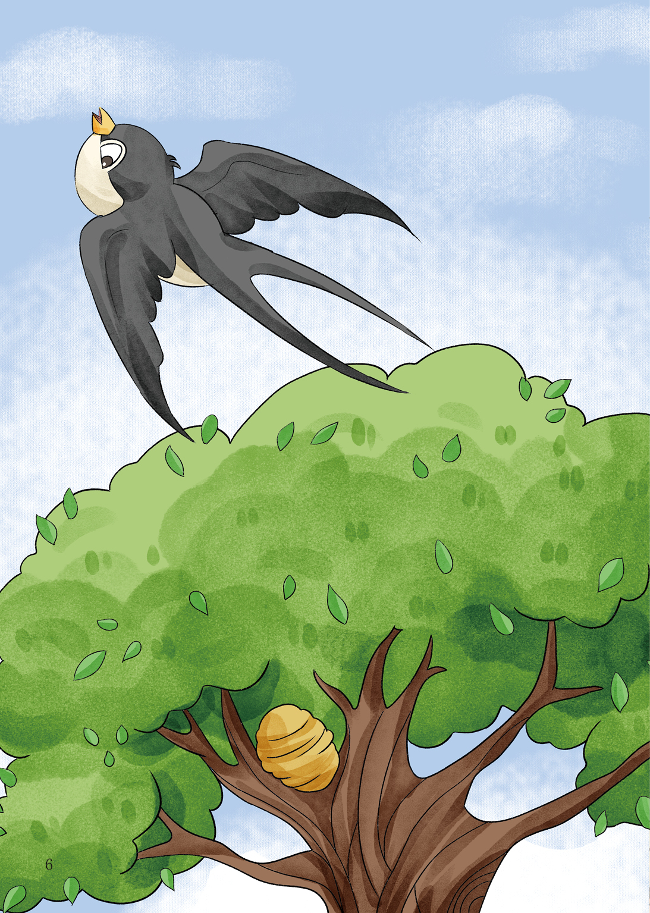
小燕子马上冲向天空，剪刀似的尾巴让它飞得更快。

Slide 6
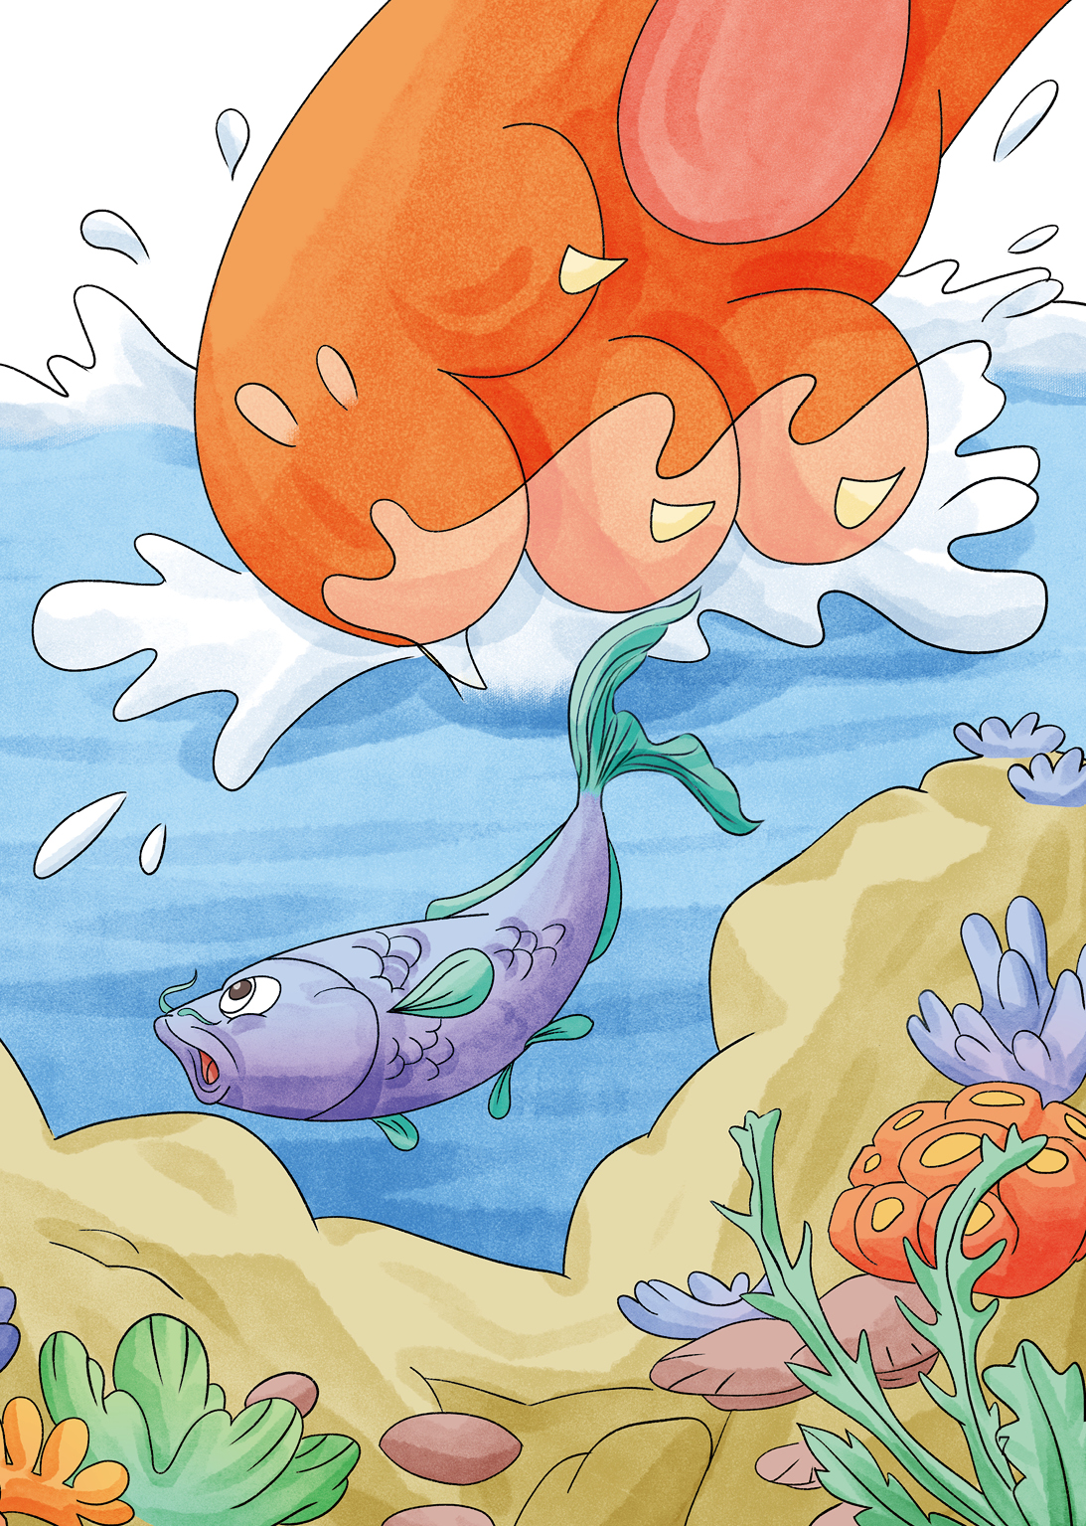
小鱼的尾巴左摇右摆带动身体迅速游走了，它不停地用尾巴控制方向。

Slide 7
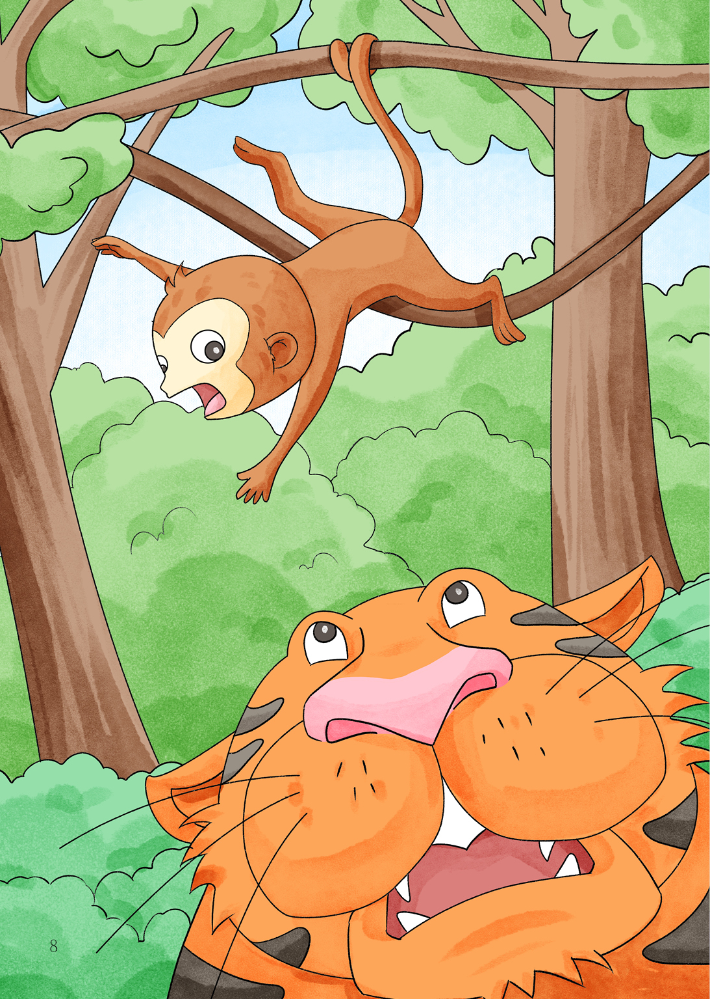
小猴子利用尾巴在树上荡来荡去，跑远了。

Slide 8
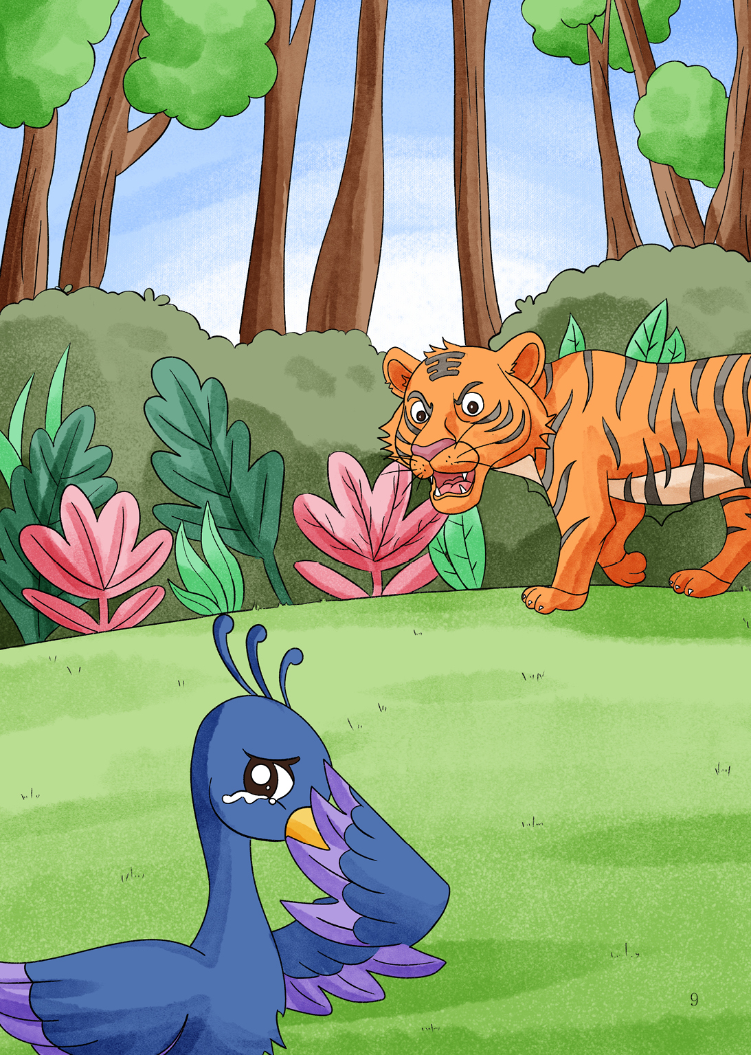
骄傲的孔雀傻了眼，呆在原地只会哭了。

Slide 9
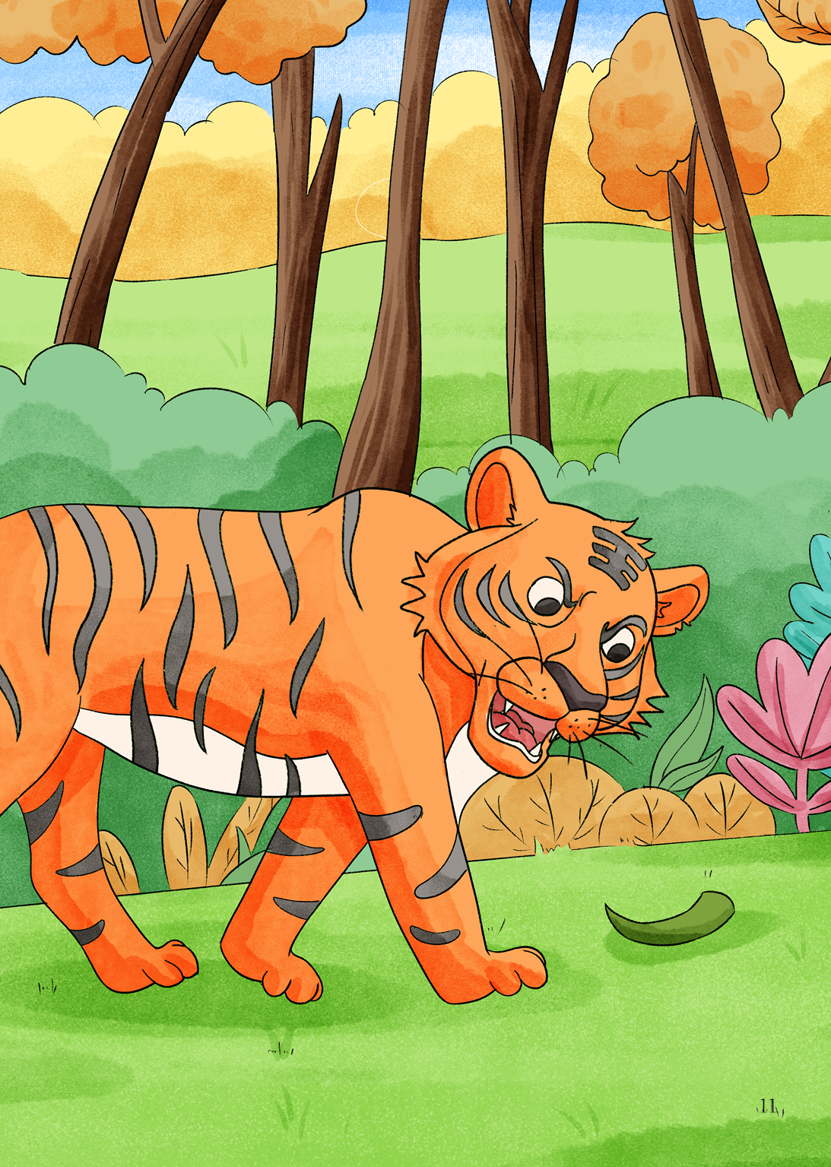
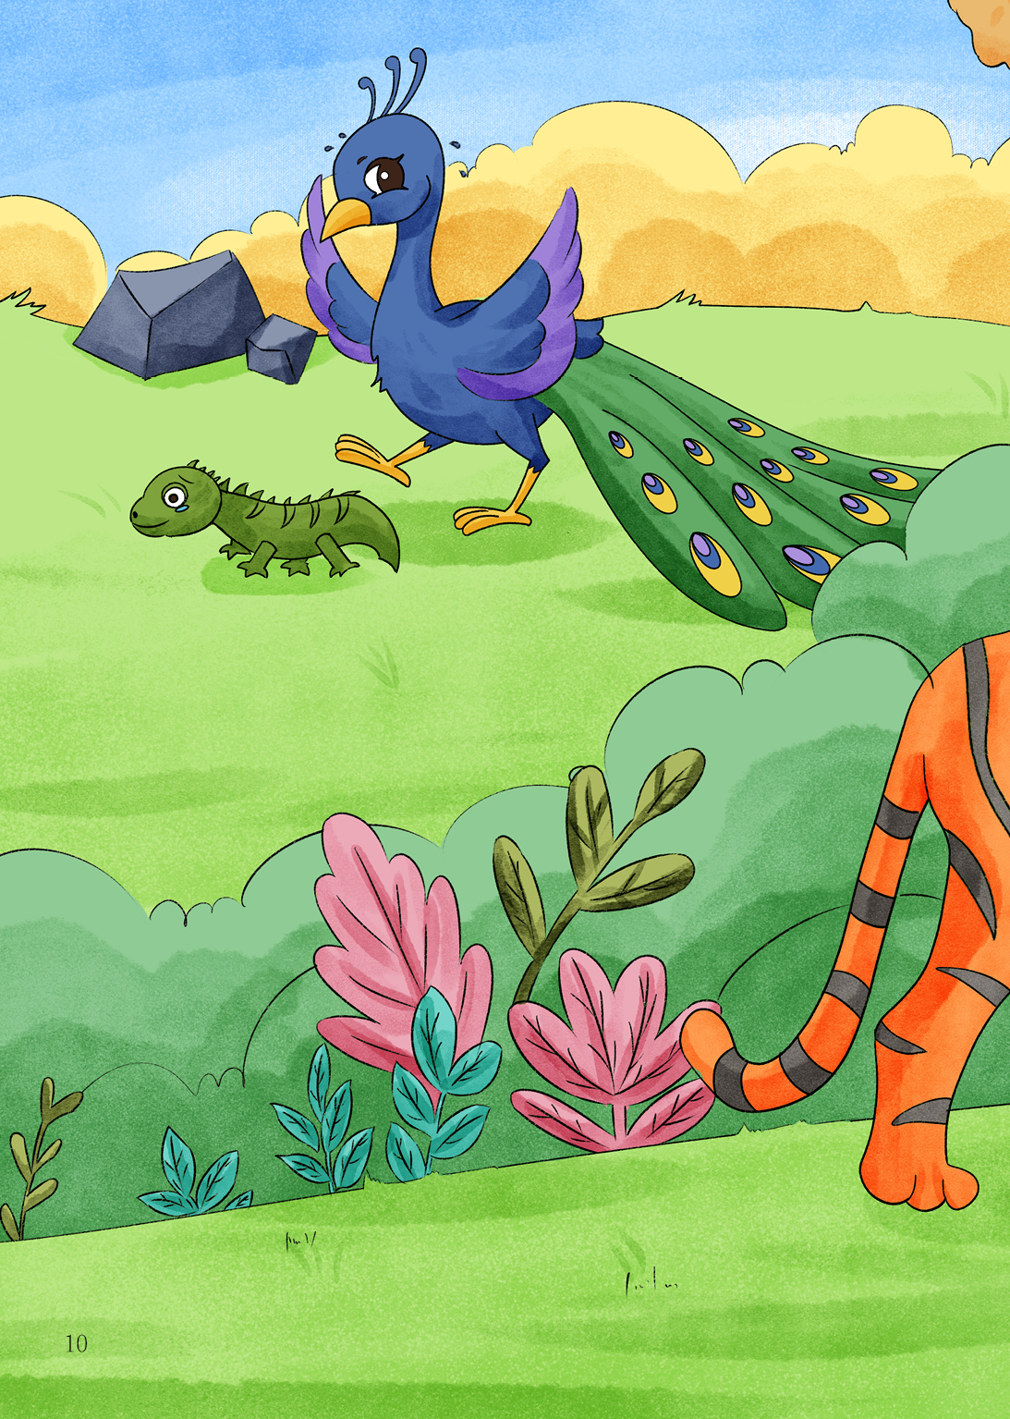
这时蜥蜴主动脱落了尾巴，还让尾巴动了一会儿，迷惑了老虎，带着孔雀赶忙逃走了。

Slide 10
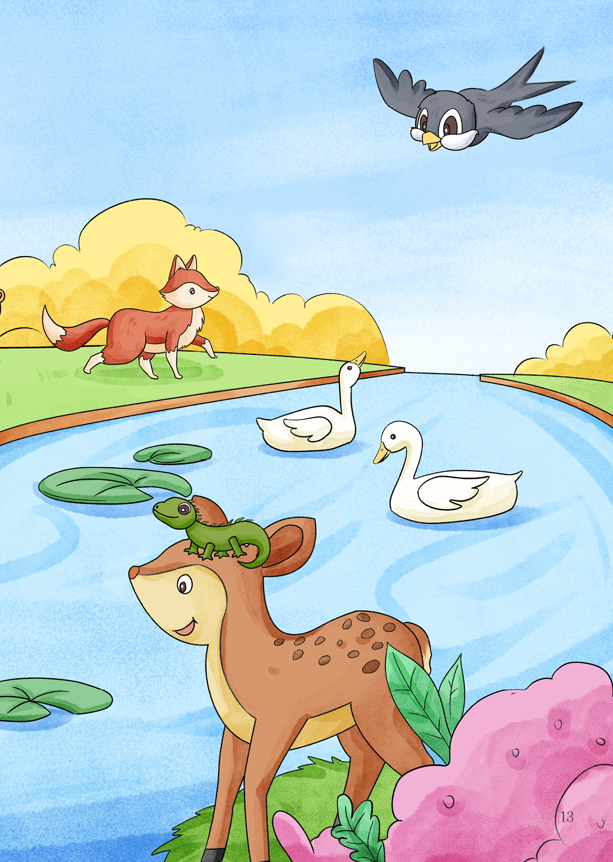
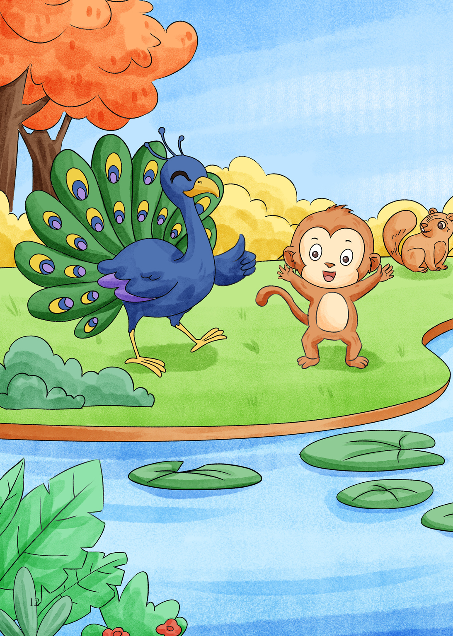
经过了这件事，孔雀再也不骄傲了，他从心底认为其他小动物的尾巴也非常漂亮！

Slide 11

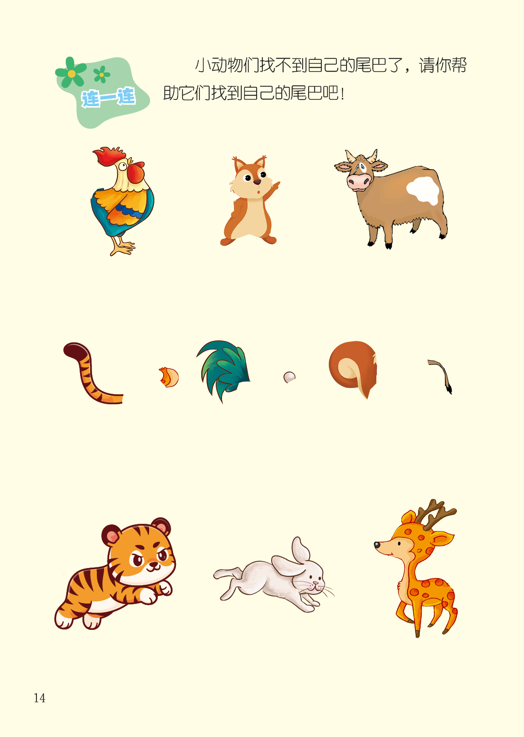

Slide 12

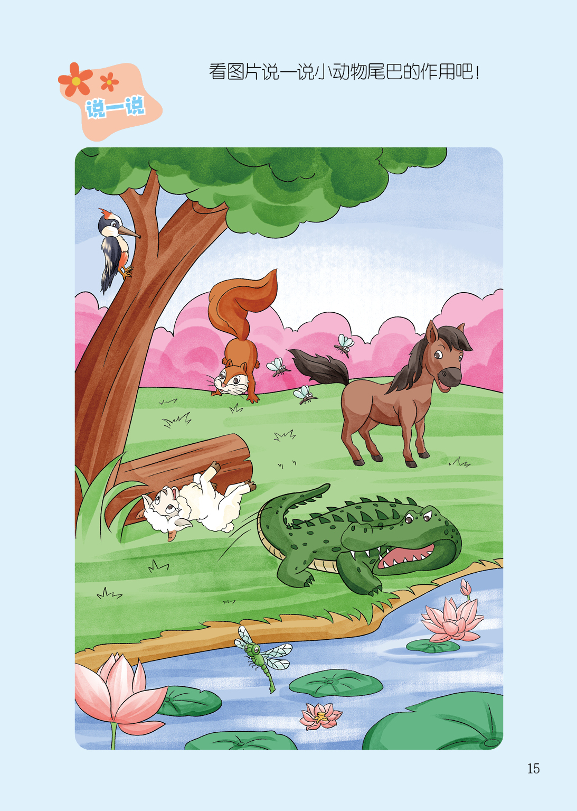

Slide 13
